Slide 1




INSTITUTO TECNOLÓGICO DE FRONTERA COMALAPA
Ingeniería sistemas computacionales
Semestre
7°
Actividad
Reporte de Ejercicios
Alumno
Daniel osvaldo silias cárdenas
Docente
Francisco Javier Mingo Velazquez
No. Control
231260058
03/10/2026
01

Slide 2
Introducción
La evaluación permite comparar los objetivos del proyecto con las actividades realizadas y las evidencias disponibles.
El cierre reúne los resultados, registra aprendizajes y formaliza la entrega de los productos comprometidos.
Esta práctica aplica ambos procesos a Corona, Multired y Banco Bansiso. La revisión distingue la planificación académica del avance documentado para evitar conclusiones sin respaldo.
02

Slide 3
Justificación
Una evaluación ordenada permite identificar desviaciones de alcance, retrasos y requisitos pendientes antes de concluir un proyecto.
Los cronogramas, tableros de trabajo y modelos BPMN aportan evidencia para revisar el desempeño y explicar los cambios.
Registrar las lecciones aprendidas y preparar el expediente final facilita la continuidad del trabajo y la revisión de futuras prácticas.
03

Slide 4
Objetivos de la práctica
Analizar la evaluación y el cierre de proyectos de TI mediante criterios de cumplimiento, lecciones aprendidas y documentación final.
Definir indicadores y evidencias para medir el éxito.
Contrastar lo planificado con el avance disponible.
Registrar problemas, causas y recomendaciones.
Organizar el expediente de cierre y la validación de la entrega.
04

Slide 5
Evaluación y cierre
Evaluación
Contrasta el desempeño con el alcance, las fechas, los requisitos y los criterios de calidad.
Cierre
Concluye las actividades, integra el expediente final y documenta la aceptación y los pendientes.
La conclusión de una tarea debe respaldarse con evidencia de lo realizado y de los resultados obtenidos.
05

Slide 6
Criterios para medir el éxito
Criterio | Aspecto que se evalúa | Evidencia necesaria
Alcance | Funciones y actividades acordadas | Requisitos y entregables revisados
Tiempo | Fechas previstas y fechas reales | Cronograma y registros de avance
Calidad | Funcionamiento y errores detectados | Casos de prueba y resultados
Requisitos | Cobertura de las funciones definidas | Historias de usuario validadas
Documentación | Información técnica y administrativa | Reportes, manuales y capturas
Aceptación | Conformidad del responsable o cliente | Registro de validación o acta
06

Slide 7
Registro de evaluación
Criterio | Meta de referencia | Resultado disponible | Estado
Alcance | Actividades completas | Según evidencia del proyecto | Por evaluar
Cronograma | Fechas acordadas | Revisión del seguimiento | Por evaluar
Calidad | Simulación funcional | Pruebas pendientes de validar | Por evaluar
Requisitos | Funciones cubiertas | Validación pendiente | Por evaluar
Documentación | Expediente completo | Integración pendiente | Por evaluar
Aceptación | Entrega validada | Conformidad pendiente | Por evaluar
El formato se completa con resultados comprobados. No representa una calificación final.
07

Slide 8
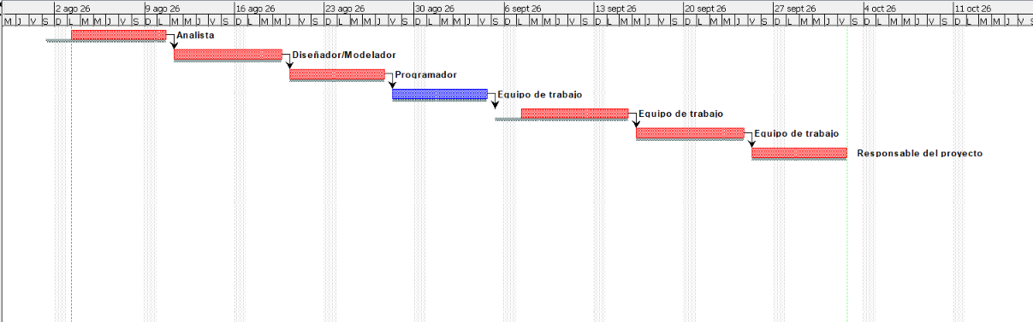
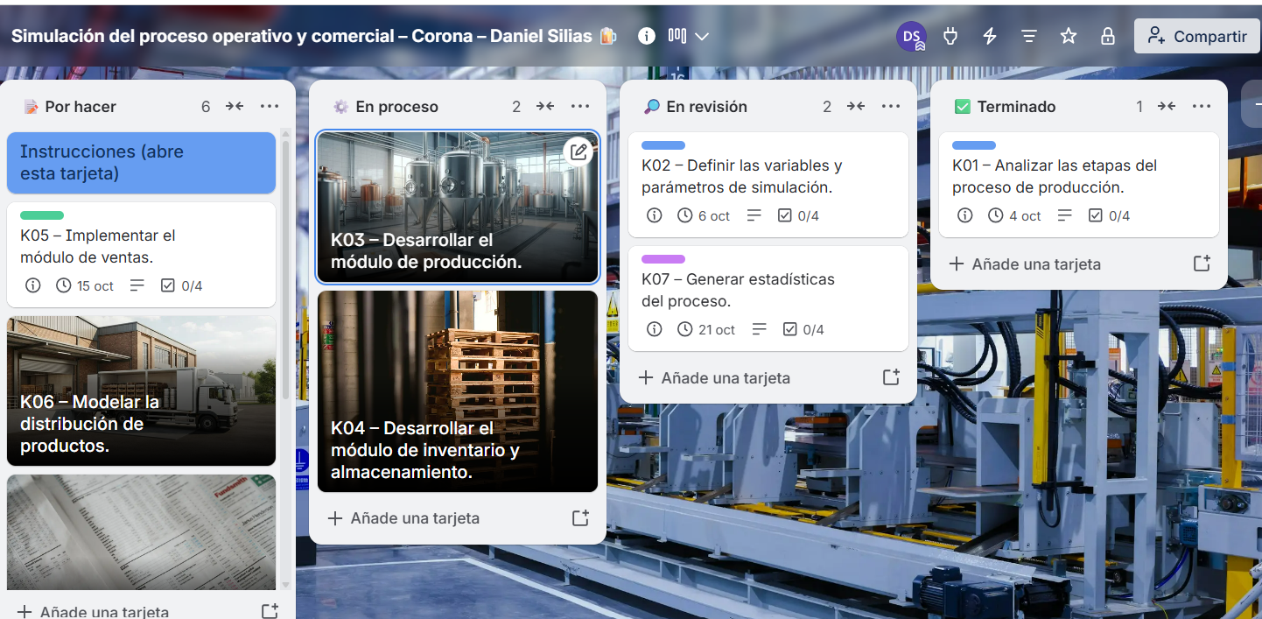
Caso Corona
Simulación del proceso de producción, inventario, almacenamiento, distribución y ventas.
La planificación contempla siete actividades y diez historias de usuario en Jira, con un cronograma en ProjectLibre.
El caso de referencia registra CR-2026-001: la simulación de producción cambia de 6 a 8 días.
La evaluación final requiere verificar la integración de las etapas, ejecutar pruebas y documentar resultados. El material disponible no permite calcular un porcentaje final de éxito.
08

Slide 9
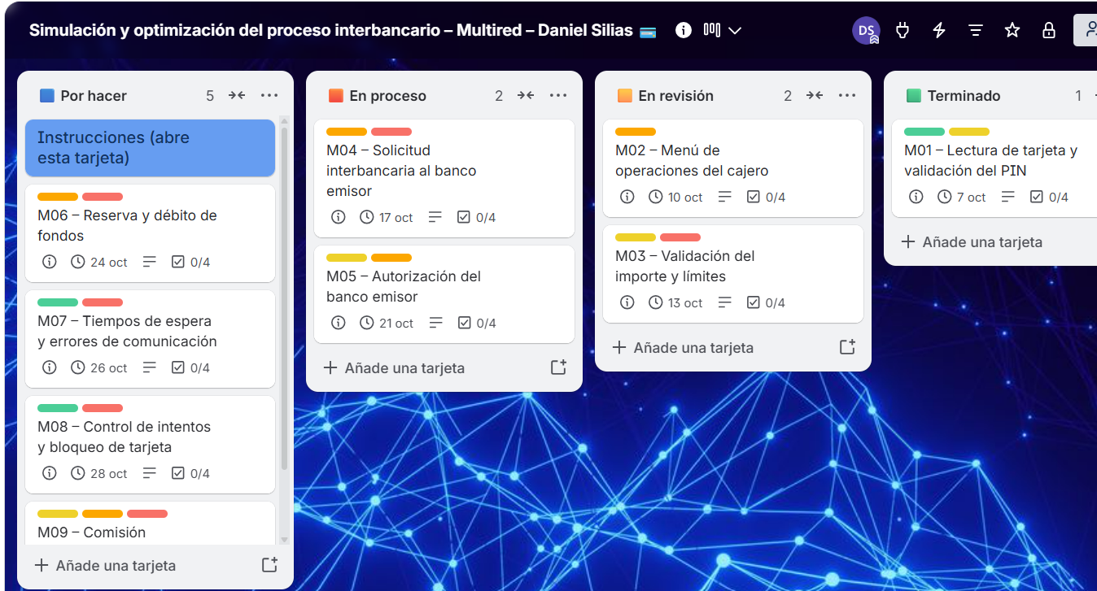
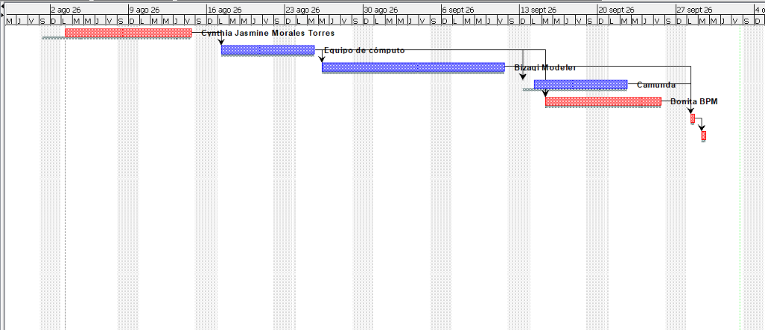
Caso Multired
Simulación y optimización de retiros y consultas de saldo en un proceso interbancario.
El material de referencia registra un seguimiento del 18/09/2026 y un avance del 45 % en el ajuste del modelo BPMN.
Los ajustes afectan posiciones y conexiones. El trabajo utiliza Draw.io, Camunda, Bizagi y Bonita.
La fecha propuesta del 05/10/2026 requiere confirmar el cronograma. Antes del cierre deben actualizarse el avance, las simulaciones y la documentación.
09

Slide 10
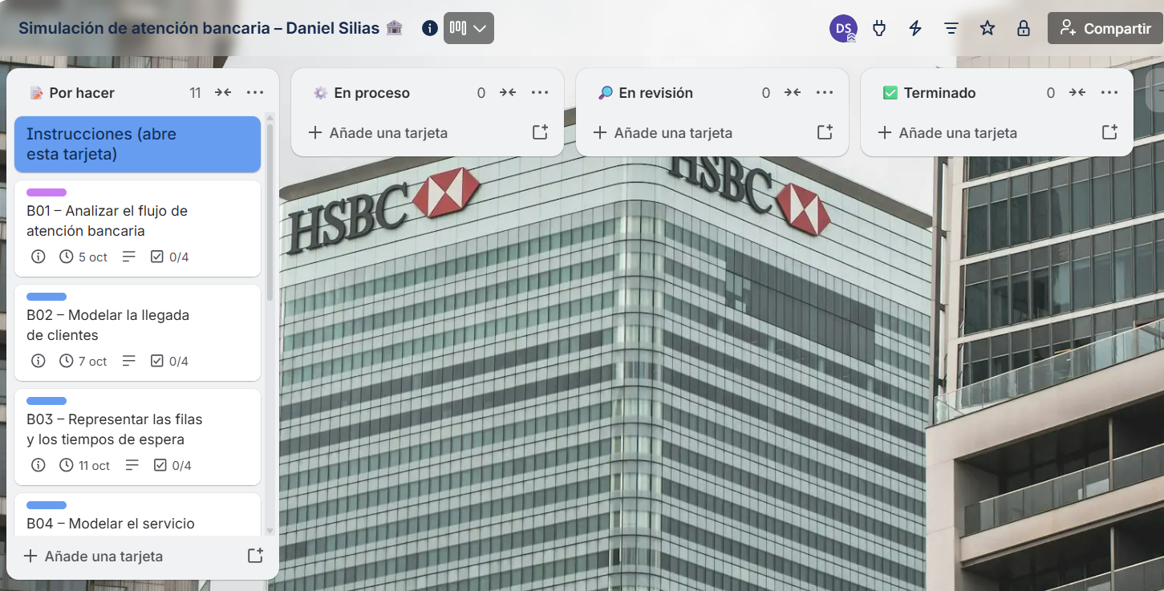
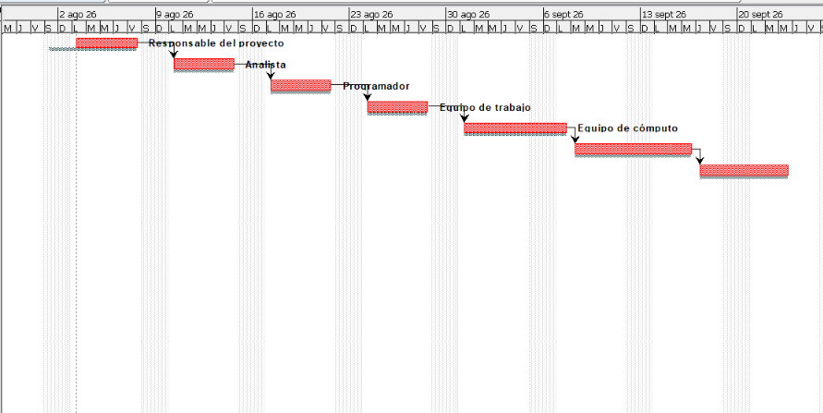
Caso Banco Bansiso
Simulación de la llegada de clientes, las filas y la atención en ventanillas bajo distintos escenarios.
El plan organiza siete actividades mediante ProjectLibre y utiliza Jira para las historias de usuario.
La información disponible describe principalmente la planificación académica.
La evaluación debe contrastar el funcionamiento de los escenarios con sus requisitos y resultados. El grado de éxito se determina después de completar las pruebas y el análisis.
10

Slide 11
Lecciones aprendidas
Situación | Aprendizaje | Acción recomendada
Cambios en la planificación | Las duraciones afectan tareas dependientes | Revisar el impacto y actualizar el cronograma
Modelado BPMN | La compatibilidad requiere validación | Probar las importaciones desde el inicio
Seguimiento | Los retrasos pueden propagarse | Revisar avances y registrar incidencias
Pruebas | Un solo escenario ofrece evidencia limitada | Definir casos antes de ejecutar la simulación
Documentación | El registro tardío puede perder detalles | Actualizar las evidencias durante el trabajo
11

Slide 12
Aplicación de los aprendizajes
Antes de modificar la duración de una actividad, revisar sus dependencias y el efecto sobre la fecha de entrega.
Al trasladar un modelo entre herramientas, comprobar sus conexiones y ejecutar una prueba de importación.
Preparar escenarios de operación y de falla para evaluar el comportamiento de la simulación.
Registrar cada cambio junto con su motivo, responsable y evidencia. Revisar el avance de forma periódica.
12

Slide 13
Registro de lecciones por proyecto
Proyecto | Situación | Causa | Aprendizaje | Acción recomendada
Corona | Cierre pendiente | Por confirmar | La validación requiere pruebas | Documentar los hallazgos finales
Multired | Ajustes del modelo BPMN | Posiciones y conexiones | Validar antes de simular | Revisar conexiones y compatibilidad
Banco Bansiso | Resultados pendientes | Por confirmar | Evaluar con datos de los escenarios | Ejecutar pruebas y registrar resultados
Cada registro debe incorporar la causa confirmada, la fecha, el responsable y la evidencia al finalizar las pruebas.
13

Slide 14
Proceso de cierre propuesto
Etapa | Actividad principal | Producto
1. Verificación | Contrastar alcance y requisitos | Lista de cumplimiento
2. Pruebas | Validar el funcionamiento | Resultados y evidencias
3. Evaluación | Revisar alcance, tiempo y calidad | Informe de evaluación
4. Aprendizajes | Analizar incidencias y recomendaciones | Registro de lecciones
5. Documentación | Integrar la información final | Expediente del proyecto
6. Entrega | Presentar productos y resultados | Registro de entrega
7. Cierre formal | Confirmar aceptación y archivar | Acta o constancia de cierre
14

Slide 15
Situación de los proyectos
Proyecto | Evidencia de referencia | Requisitos antes del cierre
Corona | Planificación, cronograma, Jira y CR-2026-001 | Completar y validar los resultados
Multired | Planificación y seguimiento del 18/09/2026 | Actualizar avance, simulación y documentos
Banco Bansiso | Planificación, cronograma e historias en Jira | Completar pruebas, análisis y expediente
La planificación orienta el trabajo. La evidencia de ejecución permite demostrar el cumplimiento y formalizar el cierre.
15

Slide 16
Conclusiones
La evaluación de un proyecto debe apoyarse en criterios claros y evidencia suficiente para verificar sus objetivos.
Las lecciones aprendidas permiten transformar problemas del desarrollo en recomendaciones para próximos trabajos.
En los casos revisados, el cierre exige completar pruebas, confirmar resultados y reunir la documentación correspondiente.
Un expediente final organizado facilita la entrega, la trazabilidad y la continuidad del proyecto.
Fuentes de Informacion
https://fastercapital.com/es/tema/cierre-y-evaluaci%C3%B3n-del-proyecto.html
https://aprendeindustrial.com/evaluacion-y-cierre-de-proyectos/
https://es.scribd.com/document/481974672/CIERRE-DE-PROYECTOS-Y-EVALUACION
Repositorio de evidencias: https://github.com/danielsilias/Gestion_GPTI.git
16

